Slide 1
Történetiség és fikció az óorosz irodalomban Историзм и фикция в древнерусской литературе
Az óorosz irodalom műfajai 3. Жанры древнерусской литературы 3.

Slide 2
Elbeszélések. Повести.
13. századig – krónikák, hagiográfiák és más műfajok alkotóeleme
az önálló elbeszélések keletkezésének okai
Műfaji változatok
Történelmi és „hadi” elbeszélések Исторические и воинские повести
a tatárjárás korából: Elbeszélés a Kalka folyói csatáról (1223) Повесть о битве на Калке Ének Oroszföld pusztulásáról (1238–1238)
Слово о погибели Русской земли Elbeszélés Alekszandr Nevszkij életéről (1263–1280 között) (Alekszandr Nevszkij legendája) Повесть о житии Александра Невского Elbeszélés arról, hogyan pusztította el Batu Rjazanyt (14. sz. közepe) Повесть о разорении Рязани Батыем

Slide 3
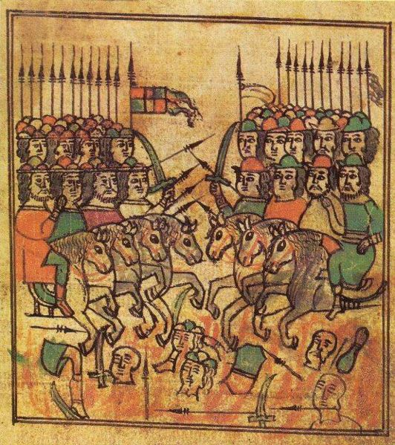
a „kulikovi” ciklus (1380) Куликовский цикл: Zadonscsina Задонщина (1380-as – 1390-es évek eleje)
Elbeszélés Mamaj legyőzéséről Сказание о Мамаевом побоище
más témájú történelmi elbeszélések Elbeszélés Konstantinápoly elestéről Повесть о Царьграде Krónikai elbeszélések Novgorog legyőzéséről (Moszkvai és Novgorodi krónikákban) Летописные рассказы о победе над Новгородом
tatárok előtti Oroszország = saját „antikvitás”
A kulikovi csata. 17. századi miniatúra.
Куликовская битва. Миниатюра из сказания о Мамаевом побоище.

Slide 4
Legendák, lovagi és kaland elbeszélések Легендарные сказания, повести рыцарские и приключенческие népszerű középkori művek fordításai Sándor-regény, Trója-regény Троянская история
Orosz szüzsés elbeszélések (15. sz. végétől) Fjodor Kuricin: Elbeszélés Drakula havaselvei vajdáról Федор Курицын: Повесть о Дракуле воеводе
Komikus elbeszélések Циклы комических рассказов Salamon cárról és Kitovrasz bestiáról szóló elbeszélések, stb.
Utópisztikus és eszkatológiai elbeszélések (13.–14. sz.) Повести утопические и эсхатологические
Elbeszélések „távoli földekről” Római Makáriusz legendája Повесть о Макарии Римском Elbeszélés az Indiai cárságról Сказание об Индийском царстве
„Zarándoklatok” (a 12. sz. elejétől) a Szentföldre, Keletre vagy Bizáncba tett utazások leírásai. хожения / хождения Danyiil apát utazása Palesztinába Хождение игумена Даниила
Didaktikus és hivatalos ideológiát közvetítő elbeszélések Muromi Pjotr és Fevronija története (16. sz.), Kazány története (1564–66) Казанская история

Slide 5
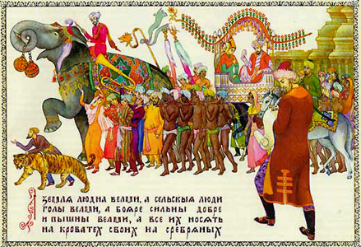
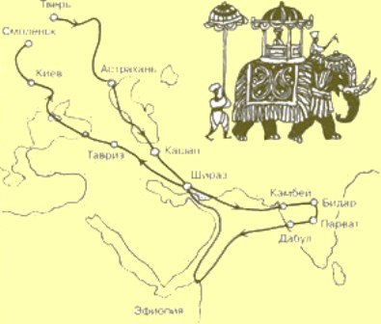
Afanaszij Nyikityin utazása három tengeren túlra (15. sz.)
Хожение за три моря Афанасия Никитина
Személyes kezdeményezésen alapuló, личная инициатива
a hivatalos „irodalmon” kívül álló, annak hagyományait nem követő műfaj лишено традиционных черт, неофициально,
önéletrajziság és az ember belső világának lírai kifejeződése автобиографичность, лиричность, раскрытие внутреннего мира
személyes jelleg личностный характер

Slide 6
A 15.–16. századi elbeszélések sajátosságai:
szokatlanul új témák,
új hősök (történetiség ≠ fikció),
szüzsés felépítés,
„vándor” szüzsék és motívumok,
műfaji keveredés / szintézis.
A 16. századi irodalom új jelenségei:
Szerzőség авторское начало
Világi eszmeiség светское начало
Az irodalom középkori jellegének túlhaladása – 17. sz. irodalmát előkészítő vonások преодоление средневекового характера литературы – новые черты, получившие свое развитие в литературе XVII в.

Slide 7
Az átmeneti 17. század orosz irodalma Русская литература переходного XVII века

Slide 8
A „Zavaros idők” (1591–1613 ) irodalma és publicisztikája Литература и публицистика эпохи Смуты
Hivatali műfajok (oklevelek, kérvények) publicisztikai alkalmazása деловые документы: грамоты, челобитные, подложные грамоты
„Látomások”, „siratók” видения, плачи
Új elbeszélés a legdicsőségesebb Orosz Cárságról Новая повесть о преславном Российском царстве
A szerzők körének szélesedése расширении круга писателей
A „magas irodalom” folklórizálása фольклор в книжности
Személyes „hang” индивидуальное начало
„A jellemrajz” felfedezése открытие характера
Kulturális orientáció-váltás смена культурной ориентации
A műfajrendszer átalakulása перестройка жанровой системы

Slide 9
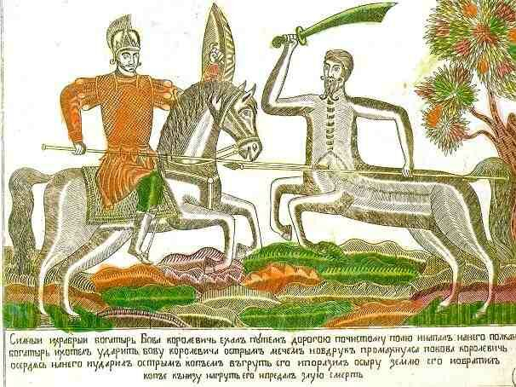
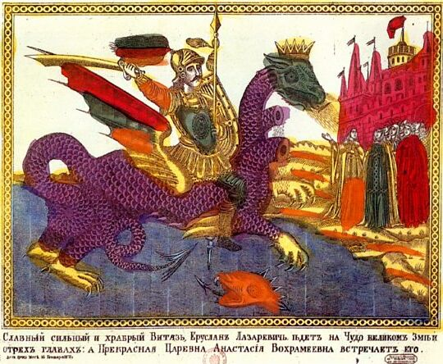
A műfajrendszer átalakulása a 17. század irodalmában Трансформация жанровой системы
Bova királyfi története. Lubok. 19. sz.
Bova királyfi története Повесть о Бове королевиче,
Eruszlan Lazarevics története Сказание о Еруслане Лазаревиче,
Az Aranykulcsú Péter regénye Роман о Петре Златых Ключей,
Bruncvik története Повесть о Брунцвике
Eruszlan Lazarevics. Lubok. 1871

Slide 10
Szatíra és a nevetés kultúrája / irodalma Демократическая сатира и смеховая литература
Novella műfaja Жанр новеллы
egytémájú, lakonikus elbeszélés однотемность, лаконизм,
egy jellemvonással jellemzett szereplővel однозначный характер,
dinamikus hétköznapi cselekmény сюжетный динамизм, бытовой материал
Elbeszélés a korhelyről Повесть о бражнике,
Semjaka bíró ítélete Повесть о Шемякином суде
Elbeszélés Frol Szkobejevről Повесть о Фроле Скобееве
pikareszk novella авантюрная новелла
hőse – a társadalom peremén élő ügyeskedő kisnemes, aki eszessége és arcátlan csalásai révén boldogul,
a hősök nyelvi jellemzése языковые характеристики

Slide 11
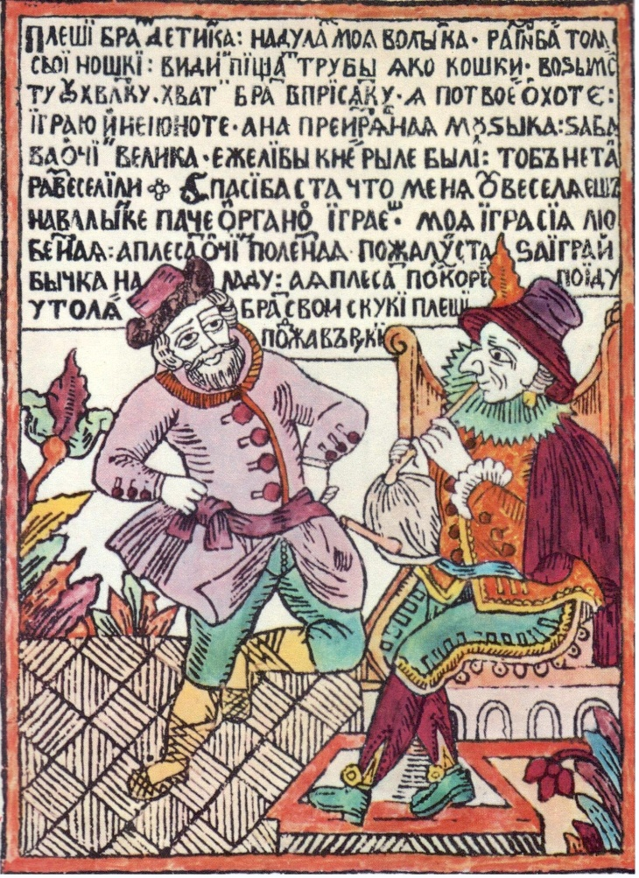
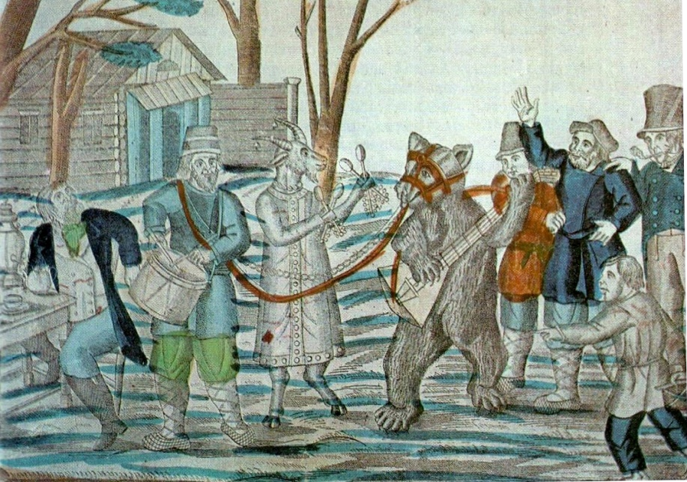
Népi szatíra és a nevetés kultúrája Демократическая сатира и смеховая культура
„Igricek” скоморошество / скоморохи
„szent örültség” юродство
népi képek лубок

Slide 12
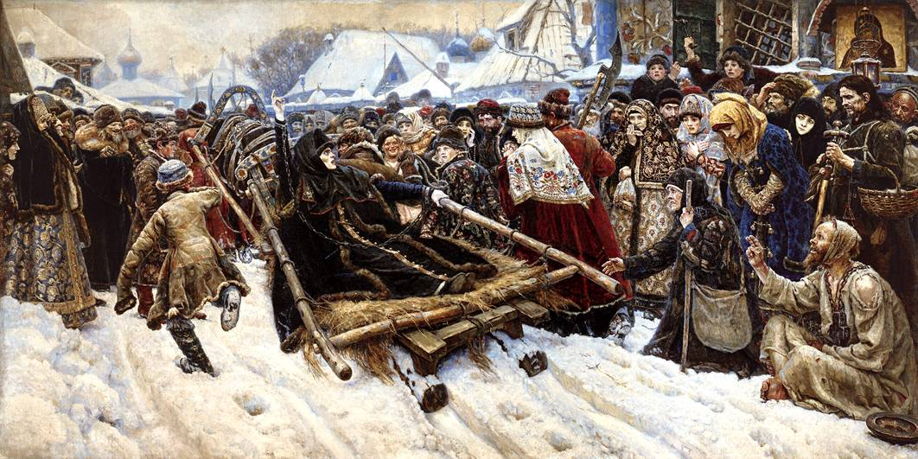
Egyházszakadás és Avvakum protopópa önéletírása Раскол и Житие Аввакума
ön-hagiografia sajátosságai
beszélt, „természetes” nyelvre való orientáltság владение русским природным языком
őszinteség és az emocionális hangnem

Slide 13
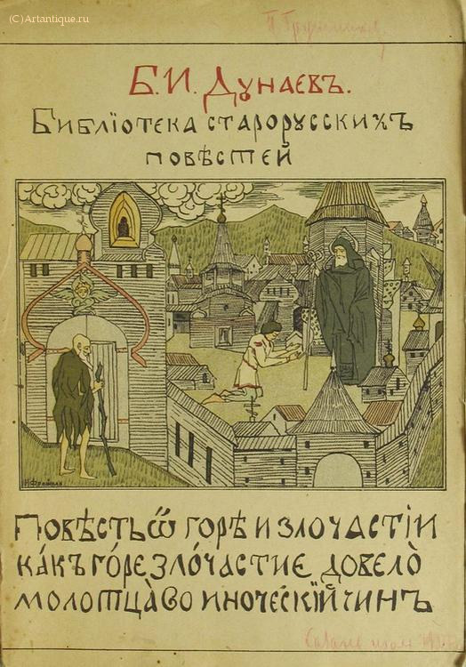
A 17. századi elbeszélések
Szavva Grudcin története Повесть о Савве Грудцыне
a lélek eladása az ördögnek, hasonmásság двойничество
vallási legenda és mese modell váltogatása ➔ a „becsapott” várakozás effektusa эффект обманутого ожидания,
História a Keserű Balsorsról Повесть о Горе-Злочастии
verses elbeszélés ⬅ a népköltészet, a vallási (írott) bűnbánó versek és apokrifek

Slide 14
Képek forrásai Источники иллюстраций
A Kulikovi csata. Illumináció17. századi krónikában. http://bibliotekar.ru/rus/98.htm
Afanszij Nyikitin utazásának térképe http://www.persons-journal.com/userfiles/Image/32-2011/nikitin.jpg
http://novshestvoxx1.narod.ru/knigi.html Dmitrij Butorin illusztrációja Afanszij Nyikitin művéhez
http://www.varvar.ru/arhiv/gallery/lubok/lubok8.html
http://www.varvar.ru/arhiv/gallery/lubok/lubok4.html

Slide 15
https://cyrillitsa.ru/uploads/posts/2012-07/thumbs/1341583873_85071.jpg
Táncos és igric. Lubok. 18. század második fele. / Лубок: Русские народные картинки XVII–XVIII вв. М.: «Сов. художник», 1968. С. 58, илл. 36.
A Marjina-erdőben. Lubok. 1858. / Русские народные городские праздники, увеселения и зрелища: конец XVIII – начало XX века. Л.: «Искусство», 1988. С. 57, илл. 33.
https://buyabook.ru/3031/
http://www.art-portrets.ru/boyarinya_morozova.html V. Szurikov, Morozova bojárasszony. 1884-1887.

